Slide 1
Ola i liście

Slide 2
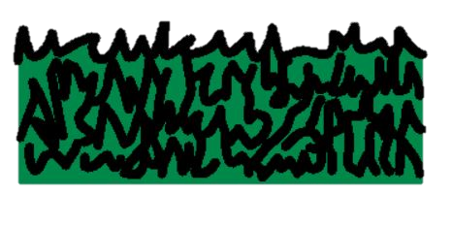
Poszła Ola na spacerek, na słoneczko, na wiaterek

Slide 3
A tu lecą jej na głowę liście złote i brązowe

Slide 4
A tu lecą jej na głowę liście złote i brązowe

Slide 5
Myśli Ola – liści tyle

Slide 6
Bukiet zrobię z nich za chwilę

Slide 7
Lalalalala

Slide 8
Lalalalala

Slide 9
Piosenka „Ola i liście” https://www.youtube.com/watch?v=FkvIpOg6ib4
Znaki graficzne: Boardmaker (Mayer-Johnson)
Opracowanie: Kasia Majewska

